Slide 1



Taller logos e identidad de marca
Autonomía Económica
TALLER LOGOS E IDENTIDAD DE MARCA
CAPACITACIÓN PARA TALLERISTAS MÓDULO 2

Slide 2

Taller logos e identidad de marca
Autonomía Económica
BRIEF
Es un documento escrito que contiene de manera precisa la información sobre la empresa, los objetivos que persigue, publico meta, competencia y cualquier otra información que ayude a enfocar el proyecto.

Slide 3
Taller logos e identidad de marca
Autonomía Económica
BRIEF
El brief es una herramienta de comunicación que se utiliza entre los proveedores de marketing y las empresas o emprendimientos. Este documento se caracteriza por ser un informe personalizado y breve.
Asimismo, el brief reúne y organiza la información sobre un proyecto, producto o servicio.
En él se establecen metas concretas, expectativas, qué es lo que busca la empresa, con qué finalidad, a través de qué medios, plazos estipulados, etc.
Con la ayuda de un cuestionario es posible obtener los datos importantes sobre la marca, el producto y su mercado, información esencial del brief.

Slide 4

Taller logos e identidad de marca
Autonomía Económica
BRIEF – Objetivos.
El objetivo del brief es contar con una guía, ya que por su cualidad descriptiva e instructiva, permite planificar el camino hacia el arranque de un negocio o un emprendimiento, aquí es donde las ideas se explican en el papel.
Quien lea el briefing va a encontrar toda la información del proyecto de negocio o emprendimiento. Cuanto más detallados y relevantes sean los datos, mucho más fácil va a ser trazar estrategias para materializar las metas estipuladas.

Slide 5
Taller logos e identidad de marca
Autonomía Económica
BRIEF – Descripción de la empresa.
¿Cuál es el nombre de la marca?
¿Cuál es el giro de tu marca?
¿Cuáles son tus productos o servicios?
¿Cuál es la filosofía de tu marca?
¿Cómo crees que es percibida
tu empresa actualmente?

Slide 6
Taller logos e identidad de marca
Autonomía Económica
BRIEF – Público objetivo.
La audiencia a la que se dirige tu marca. Este elemento es fundamental para determinar el tipo de acción, el tono de comunicación y los canales a emplear.

Slide 7
Taller logos e identidad de marca
Autonomía Económica
BRIEF – Público objetivo.
¿Cómo se construye el público objetivo?
Para construir el público objetivo de tu negocio tienes que conocer algunas características del grupo que deseas que se convierta en futuros clientes. Los datos esenciales que necesitas sobre ellos son:
Género.
Edad.
Localización.
Clase social.
Poder adquisitivo.
Formación.
Principales hábitos de consumo.
Con estos datos ya puedes crear tu público objetivo, considerando los rangos de la mayoría. Aquí tienes un ejemplo de público objetivo:
"Mujeres, entre 35 y 40 años, que residen en la ciudad de Quito, clase B, con renta mensual entre 700 y 1200 dólares, con estudios superiores, que hacen compras mensuales en grandes supermercados."

Slide 8
Taller logos e identidad de marca
Autonomía Económica
BRIEF – Competencia.
Crear una lista sobre la competencia puede ayudar a entender mejor el mercado y descubrir en qué hacer énfasis cuando se trata de crear o reforzar una marca.
Además, al examinar la competencia del cliente, tendrás la oportunidad de profundizar en los factores que diferencian a la marca y destacarlos.

Slide 9

Taller logos e identidad de marca
Autonomía Económica
Ejemplo de un brief:
En el acceso al DRIVE hemos compartido una plantilla ejemplo de brief.

Slide 10
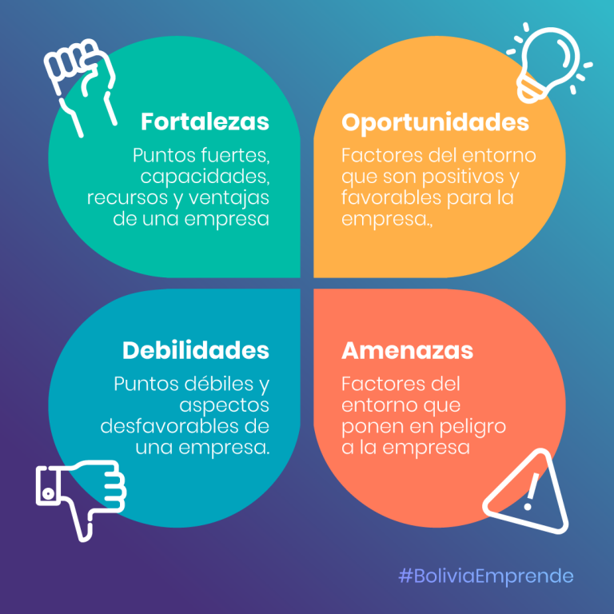
Taller logos e identidad de marca
Autonomía Económica
Análisis FODA

Slide 11
Taller logos e identidad de marca
Autonomía Económica
Análisis FODA
FORTALEZAS:
Son factores internos de la empresa que son considerados un punto fuerte. Para seleccionar y conocer las fortalezas es importante que este proceso no lo haga una sola persona, más al contrario, la persona que lidere este proceso necesitará solicitar la opinión de otros actores que darán una visión complementaria. Estos actores pueden ser proveedores y clientes.

Slide 12
Taller logos e identidad de marca
Autonomía Económica
Análisis FODA
DEBILIDADES:
Son factores internos de una empresa/emprendimiento que son considerados un punto débil, estos factores son importantes para determinar las deficiencias que se presentan porque son puntos que no ayudan a lograr los objetivos planteados. Una vez que se reconocen las debilidades se puede modificar algunas acciones o estrategias para mejorar la productividad y eficiencia.

Slide 13
Taller logos e identidad de marca
Autonomía Económica
Análisis FODA
OPORTUNIDADES:
Son acciones, actuaciones o estrategias que puede seguir una empresa para que pueda crecer de manera potencial. Las oportunidades dentro del FODA tienen el fin de detectar y describir los elementos o circunstancias que una organización puede aprovechar dentro de un entorno y son para el beneficio de la empresa. Aunque no se puede tener el control de las oportunidades, se puede hacer que jueguen a favor de la empresa.

Slide 14
Taller logos e identidad de marca
Autonomía Económica
Análisis FODA
AMENAZAS:
Son factores que tienen un comportamiento o evolución negativa para los intereses futuros de la empresa. Las amenazas del exterior son derivadas desde el contexto sociopolítico, natural, pandemias o por la aparición de nueva competencia relacionada al rubro que desarrolla la empresa/emprendimiento.
Para conocer las amenazas que puede enfrentar el negocio es necesario ver los problemas desde diferentes ángulos.

Slide 15
Taller logos e identidad de marca
Autonomía Económica
Ejemplo de un análisis FODA
Las fortalezas de FODA hacen referencia a las iniciativas internas que funcionan bien. Al analizar estas áreas puedes entender qué es lo que ya funciona. Entonces, puedes aplicar esas técnicas que sabes que funcionan bien —las fortalezas— en otras áreas que pueden necesitar un refuerzo extra como la mejora de la eficiencia del equipo.
Cuando busques las fortalezas de la organización, para empezar, pregúntate lo siguiente:
¿Qué es lo que hacemos bien?
¿Qué hace que nuestra empresa sea especial?
¿Qué es lo que le gusta de nuestra organización a la audiencia objetivo?
A continuación, un ejemplo de una fortaleza, para ayudarte a empezar:
Servicio de atención al cliente: Nuestro servicio de atención al cliente tiene un puntaje de lealtad de los clientes (NPS) de 90, lo que lo convierte en uno de los mejores del mundo en comparación con la competencia.
F

Slide 16
Taller logos e identidad de marca
Autonomía Económica
Ejemplo de un análisis FODA
O
Las oportunidades en FODA son el resultado de las fortalezas y las debilidades.
Podría ser cualquier cosa, debilidades que quisieras mejorar o áreas que no se hubieran identificado en las primeras dos etapas del análisis.
Como hay muchas maneras de que se nos ocurran oportunidades, es muy útil considerar las siguientes cuestiones antes de empezar:
¿Qué recursos podemos usar para mejorar las áreas en las que tenemos debilidades?
¿Hay brechas de mercado en nuestros servicios?
¿Cuáles son nuestras metas para este año?
Aquí te mostramos un ejemplo de una oportunidad originada a partir de las fortalezas y debilidades anteriores:
Campaña de marketing: Para mejorar la visibilidad en comercio electrónico de la empresa, haremos campañas publicitarias en YouTube, Facebook e Instagram.

Slide 17
Taller logos e identidad de marca
Autonomía Económica
Ejemplo de un análisis FODA
Las debilidades en FODA se refieren a las iniciativas internas que no funcionan como es debido. Es una buena idea analizar las fortalezas antes que las debilidades para generar referencias de lo que significan el éxito y el fracaso.
La identificación de las debilidades internas ofrece un punto de partida desde el cual mejorar los proyectos.
Del mismo modo en que examinas las fortalezas, puedes hacerte diferentes preguntas para empezar a identificar las debilidades.
¿Qué iniciativas no funcionan bien y por qué?
¿Qué se podría mejorar?
¿Qué recursos podrían favorecer al rendimiento?
Aquí te mostramos un ejemplo de debilidad:
Visibilidad en comercio electrónico: Debido a la falta de presupuesto para marketing, la visibilidad de nuestro sitio web es muy baja, por lo que la cantidad de transacciones en la aplicación móvil sigue disminuyendo.
D

Slide 18
Taller logos e identidad de marca
Autonomía Económica
Ejemplo de un análisis FODA
Las amenazas en FODA se refieren a las áreas que tienen el potencial de causar problemas. Difieren de las debilidades en que las amenazas son externas y, por lo general, están fuera de nuestro control. Pueden ser eventos como la pandemia o un cambio en el panorama competitivo.
A continuación, te presentamos algunas preguntas que podrías hacerte para identificar amenazas externas:
¿Qué cambios en el sector son preocupantes?
¿Qué nuevas tendencias del mercado se vislumbran?
¿En qué áreas nos supera la competencia?
Aquí te presentamos un ejemplo de una amenaza que podría dejar a tu empresa vulnerable ante posibles problemas:
Un competidor nuevo: Se lanzará al mercado un nuevo negocio de comercio electrónico el próximo mes. Debido a este nuevo competidor, podrías perder clientes..
A

Slide 19
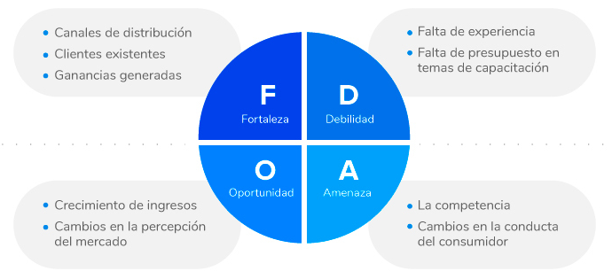
Taller logos e identidad de marca
Autonomía Económica
Ejemplo de un análisis FODA: Sólo identificadores.

Slide 20
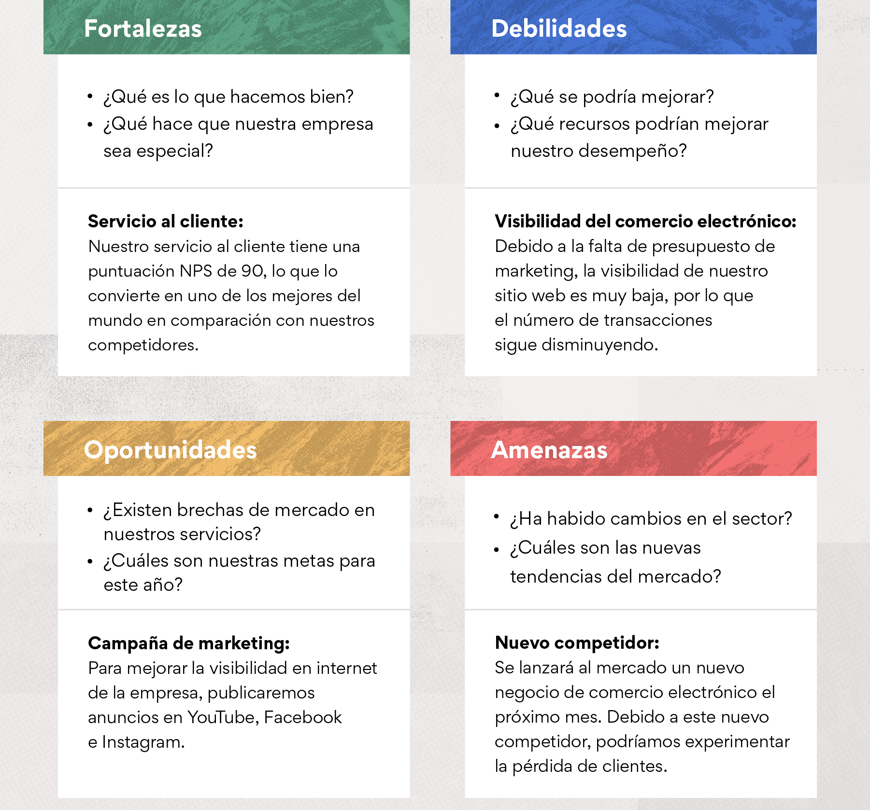
Taller logos e identidad de marca
Autonomía Económica
Ejemplo de un análisis FODA:
Identificadores con soluciones.

Slide 21
Taller logos e identidad de marca
Autonomía Económica
GRACIAS
PRESENTACIÓN MÓDULO 2

